Slide 1
Visual Sketchpad + Uni-CoT
汪婧昀
8.29

Slide 2
Background
MLLM: vision encoder (400M ViT-L) + LLM (3B / 7B / … …)
Agent (tool-use): Search, Plan, Computation ……
CoT
Notes:
MLLM: 一般是由一个视觉编码器和LLM组成，两部分通过projector实现多模态的对齐，比如大家比较熟知的Qwen-VL系列、GPT-4o等等
Agent/工具调用：在LLM那边发展的要快一些，举一个例子，LLM在pretrain的时候知识更新停滞在当时的阶段，有些新的知识没有及时注入，所以需要学会联网搜索等等工具
MLLM Agent：视觉编码器参数量小，但需要理解复杂的图片，有时难以聚焦图片细节，因此引入外部工具，帮助视觉编码器更好捕捉视觉信息

Slide 3
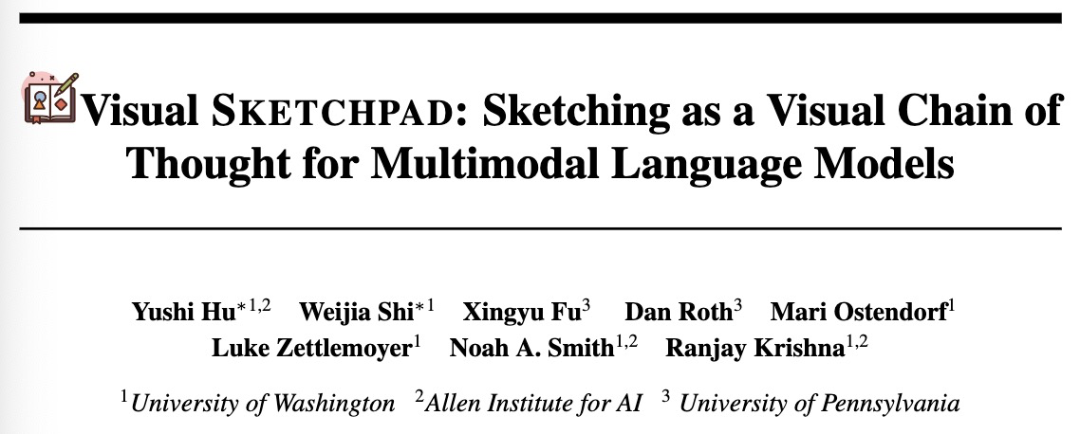
Visual Sketchpad
https://arxiv.org/abs/2406.09403

Slide 4
Motivation
Existing chain-of-thought and tool-use paradigms rely solely on text as intermediate reasoning steps
Humans use sketching to facilitate reasoning in various tasks (e.g., solving geometry problems, reasoning on maps)
Visual SKETCHPAD introduces a framework that enables multimodal LMs to draw and reason with visual sketches

Slide 5
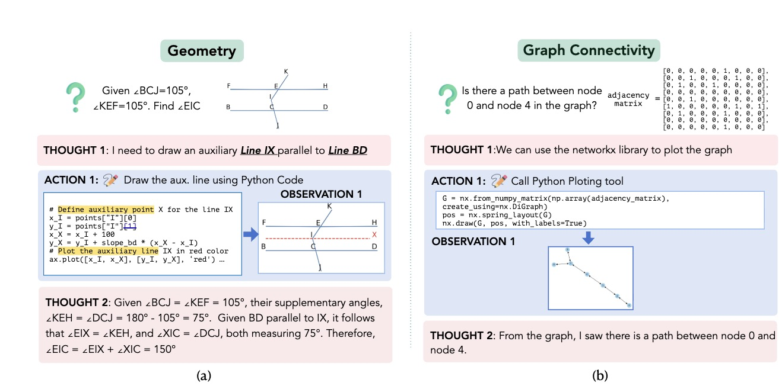
Overview
Closed-Source MLLM (GPT-4o)
Multimodal Query: both visual and textual components
Three key steps: Thought + Action + Observation
Notes:
方法采用的是闭源多模态模型Closed-Source MLLM (GPT-4o)，输入是多模态的，包含视觉和文本信息，比如下边这道几何题，通过prompt的方式，使模型按照三个步骤迭代执行，直到得到最终的结果。Thought是模型思考，Action是根据思考调用工具并执行，observation是得到的新的结果（图）

Slide 6
Tasks
Mathematical Tasks
Geometry problems
Mathematical functions
Graph algorithms
Game strategies
Visual Reasoning Tasks
Depth estimation
Visual correspondence, semantic correspondence
Complex visual question answering benchmarks

Slide 7
Geometry Problems
Input: geometry diagram and its corresponding matplotlib code
Thought: propose auxiliary lines
Action: execute the modified code
Observation: visualize the updated diagram with the added lines

Slide 8
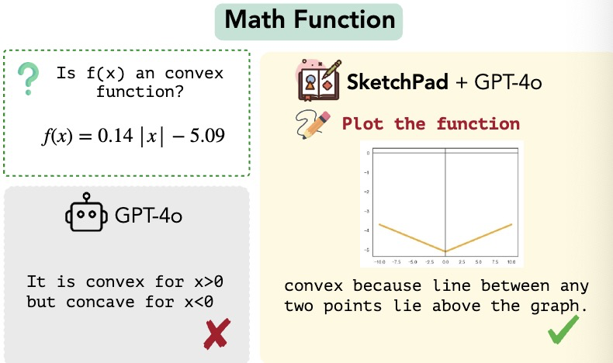
Mathematical functions
Input: mathematical functions
Thought: plot the function using matplotlib
Action: execute the code
Observation: visualize the function

Slide 9
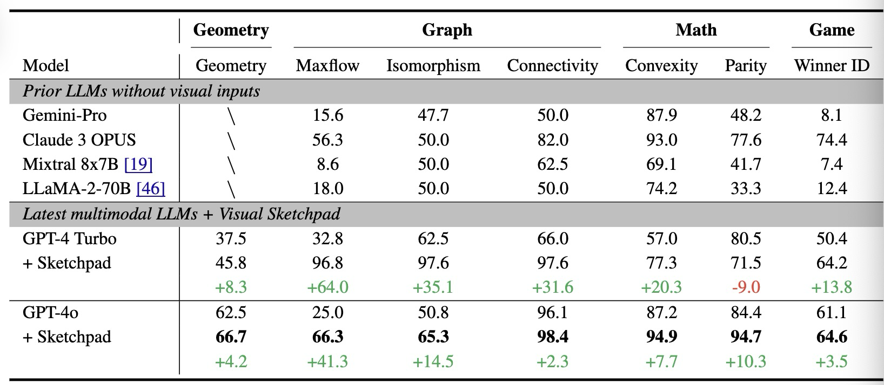
Sketch for Math Tasks
Main result

Slide 10
Tool for CV tasks
Detection: Grounding-DINO for object detection
Segmentation: SegmentAnything and Semantic-SAM for segmentation
Depth Estimation: DepthAnything for depth maps
Visual Search: Sliding window search for small object detection, zoom in

Slide 11
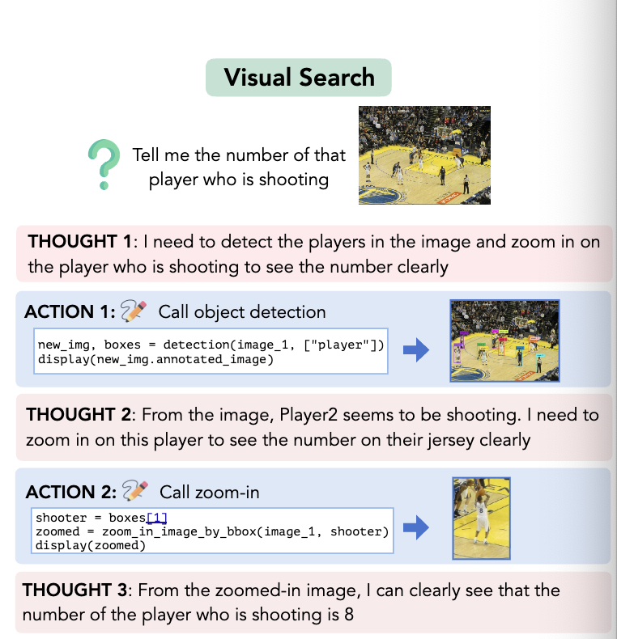
Visual Search
Input: an image and a simple text query (“cat”)
Thought: call Grounding-DINO / zoom in
Action: execute
Observation: return bounding box coordinates and new image

Slide 12
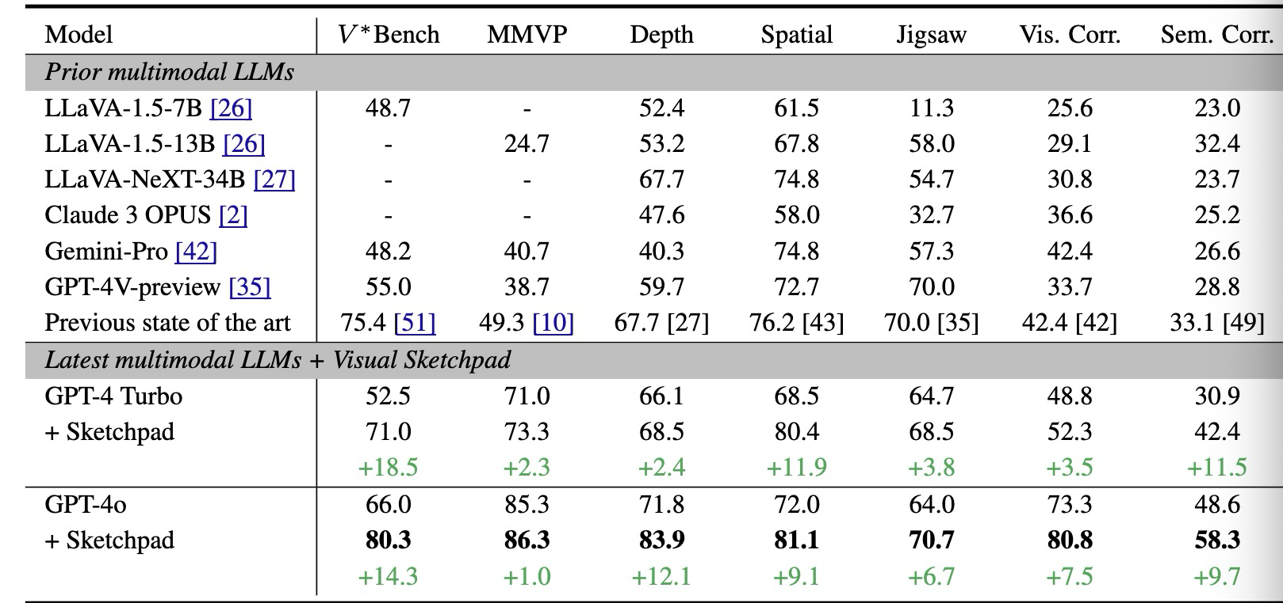
Sketch for CV Tasks
Main results

Slide 13
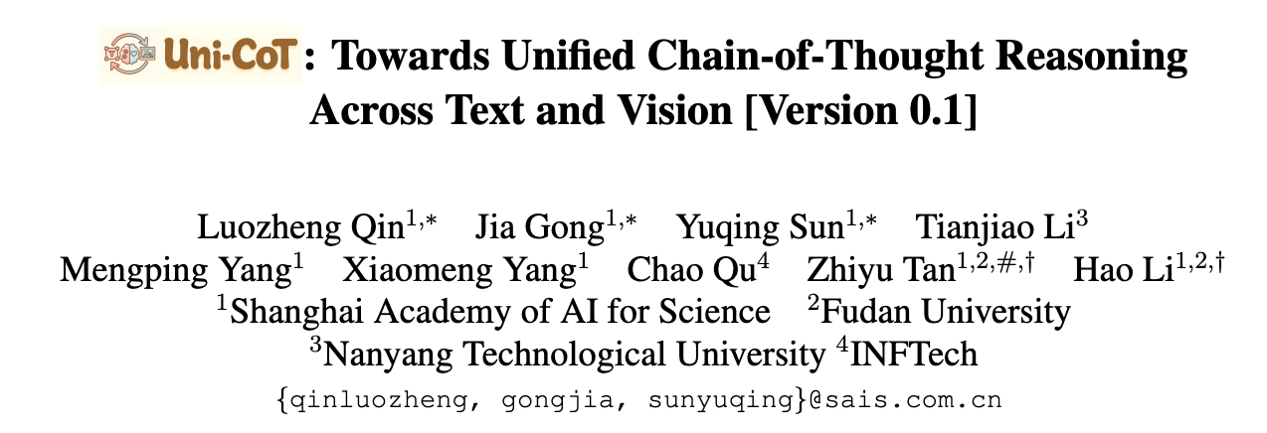
Uni-CoT
https://arxiv.org/pdf/2508.05606v1

Slide 14
Motivation
Unified model （ BAGEL ）
Image understanding: support reasoning grounded in visual content
Generation: model dynamic visual state transitions
Notes:
既要推理，又要能模拟视觉的动态变化

Slide 15
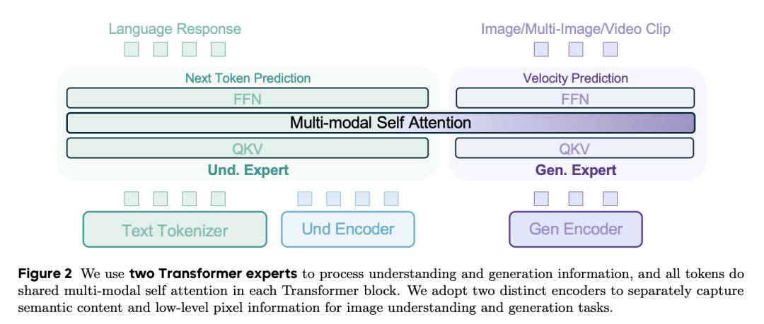
Base Model: BAGEL
Architecture
ViT（ SigLIP2 ）: semantic-level understanding
VAE（ FLUX ）： pixel-level generation
Notes:
BAGEL（贝果）是来自字节的多模态大一统模型，主干模型继承自一个仅使用解码器的 Transformer 架构的 LLM，Qwen2.5 LLM。并且在每个注意力块中加入了QK-Norm，这一做法借鉴了图像/视频生成模型中的通用实践，在稳定训练过程中表现有效。 视觉信息从两个方面进行表示：
用于视觉理解，利用 ViT 编码器将原始像素转换为 token。采用 SigLIP2-so400m/14，分辨率固定为 384，作为 ViT 编码器的初始化。在此基础上，首先对位置嵌入进行插值，并将最大输入尺寸设为 ，然后集成 NaViT以支持按图像原始宽高比进行处理。采用一个两层的 MLP 连接器来匹配 ViT token 的特征维度与 LLM 的隐藏状态。
用于视觉生成，使用来自 FLUX的预训练 VAE 模型，将图像从像素空间转换为隐空间，反之亦然。该潜在表示的下采样比例为 8，潜在通道数为 16，随后通过一个 的 patch embedding 层处理，以减小空间尺寸并匹配 LLM 主干的隐藏维度。VAE 模型在训练过程中保持冻结。 在 LLM 内部，来自理解和生成任务的文本、ViT 和 VAE token 会根据输入的模态结构进行交错排列。对于属于同一个样本的 token，我们采用一种广义版本的因果注意力机制。这些 token 首先被划分为多个连续的分段，每个分段包含来自单一模态（例如文本、ViT 或 VAE）的 token。某一分段中的 token 可以关注所有前面分段中的 token。在每个分段内部，我们对文本 token 采用因果注意力，而对视觉 token 保持双向注意力

Slide 16
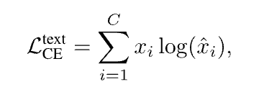

Base Model: BAGEL
Training Objectives
Cross-Entropy Loss：autoregressive token prediction over text tokens
MSE Loss：denoising-based generation

Slide 17
Base Model: BAGEL
Inference
Understanding tasks: standard next-token prediction
Generation tasks: Rectified Flow

Slide 18
High Complexity for BAGEL
Traditional Text CoT: 512–1,024 tokens
Generate an image via VAE incurs approximately 4,096 tokens
Encode an image via ViT for understanding introduces an additional 4,900 tokens
Notes:
尽管BAGEL提供了一个理解和生成的一统模型，但是用来做视觉CoT的训练和预测都会是非常消耗资源的，计算复杂度和训练复杂度

Slide 19
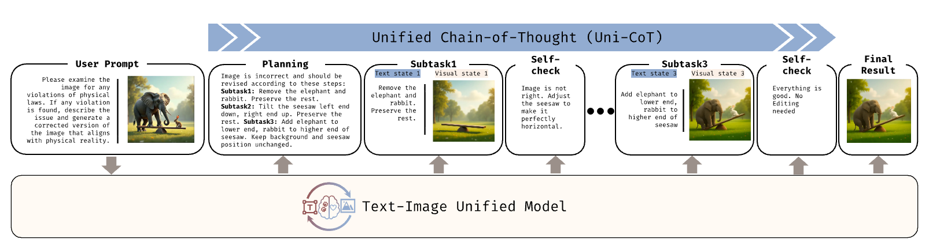
Method Overview
Macro-Level CoT
Micro-Level CoT

Slide 20
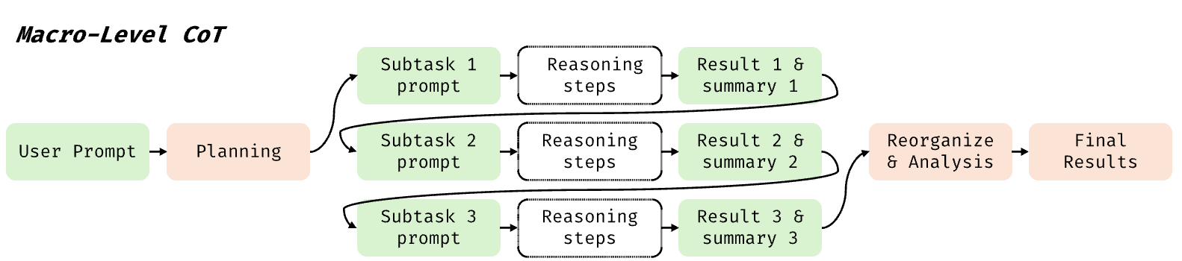
Macro-Level CoT: Planning Strategies
High-level task planning
Sequential Decomposition
Parallel Decomposition
Implicit Planning via Progressive Refinement
Summarize for coherent final answer
Notes:
宏观层CoT：负责高级任务规划和子任务结果的汇总，通过分解复杂问题为更简单的子任务并聚合其结果来推导出最终答案。
规划策略：包括顺序分解机制、并行分解机制和通过渐进细化进行的隐式规划机制。
顺序分解机制:分解一系列有顺序的子任务
并行分解机制：该机制将任务分解为多个可以同时解决的独立子任务，利用任务模块性来提高效率。这种并行处理方式可以显著缩短完成时间，并提高资源利用率
渐进细化进行的隐式规划机制：该机制在不确定或动态的环境中尤为有用，如导航迷宫时，人类常常放弃严格的计划，而是根据环境反馈逐步细化决策。

Slide 21
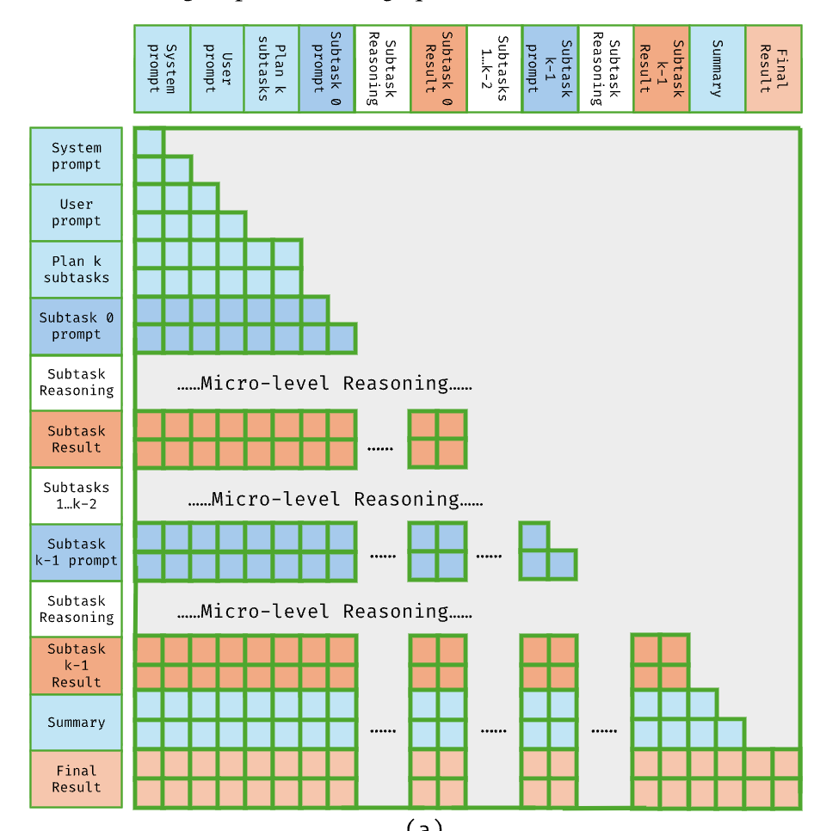
Macro Masking strategy
Visible : system prompt, macro-level planning outputs, and the final subtask outcomes
Invisible: intermediate reasoning traces
Implementation: Mask Matrix
Notes:
宏观层掩码策略的主要目的是在高级任务规划阶段，减少模型对低层次执行细节的关注，从而专注于任务的结构分解和整体推理轨迹。
1. 机制设计：选择性暴露关键信息
可见内容： 模型仅能访问以下信息：
系统提示（System Prompt）：定义任务目标和约束条件。
高层规划输出（Macro-Level Planning Outputs）：如子任务分解结果、各子任务的预期目标等。
最终子任务结果（Final Subtask Outcomes）：各子任务完成后的最终输出（如生成的图像或文本总结）。
屏蔽内容： 所有中间推理过程的细节（如文本形式的中间推理步骤、图像编辑过程中的临时修改痕迹等）均被完全屏蔽，确保模型无法直接访问。
2. 实现方式：掩码矩阵（Mask Matrix）
技术实现： 在注意力计算中引入一个二元掩码矩阵（值为0或1），与注意力权重矩阵逐元素相乘，强制屏蔽被屏蔽位置的权重（即置零）。
3. 作用与优势
强制高层视角： 通过屏蔽中间细节，模型被迫从任务整体结构出发进行规划，避免过早陷入执行细节，提升规划的模块化和可扩展性。
减少计算开销： 中间步骤的屏蔽减少了需要处理的数据量，从而降低计算复杂度。
防止过拟合： 避免模型因看到“未来信息”（如未执行的子任务中间状态）而过度拟合低层次特征。

Slide 22
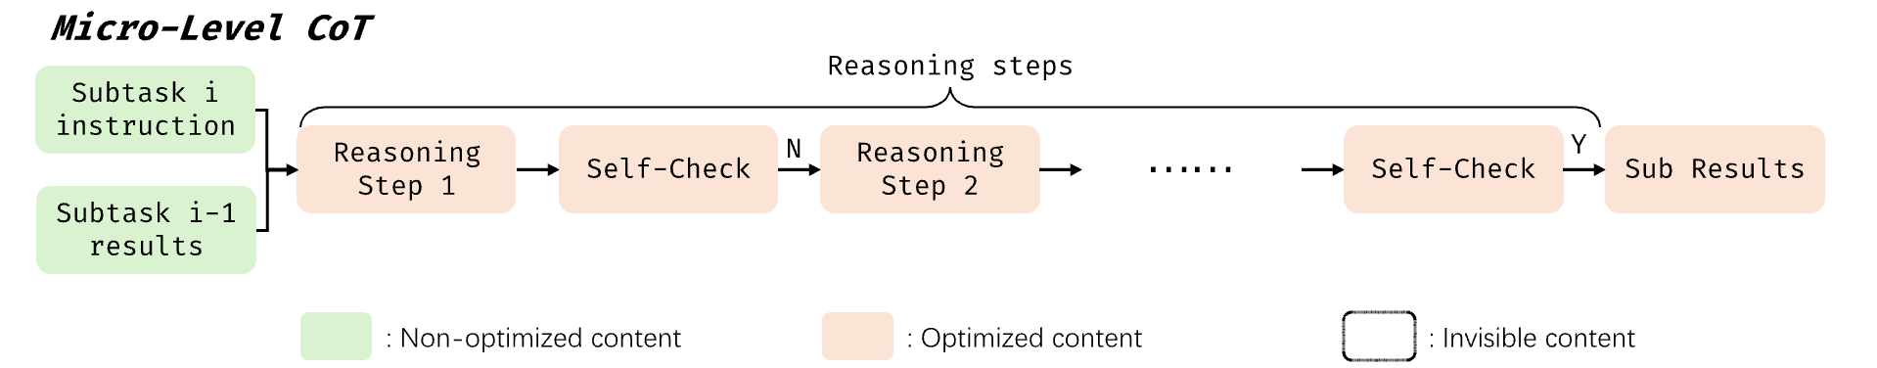
Micro-Level CoT: Planning Strategies
Self-Check (Self-Reflection)
Markov Decision Process (MDP)
Notes:
自检查机制：引入了一个自检查（自反思）机制，通过迭代、反馈驱动的推理来确保生成的输出的稳定性和高质量。
该机制在每一步都评估输出的质量，并在必要时进行修正。
马尔可夫决策过程（MDP）：将每个子任务的执行过程建模为一个MDP，其中每个推理步骤（一个文本图像对）是一个离散节点，转变仅依赖于前一个步骤和当前的子任务提示

Slide 23
Micro Masking strategy
Visible : immediate previous state and current subtask instruction
Implementation: Mask Matrix
Notes:
在Uni-CoT的实验中，Micro Masked-Attention显著提升了多模态推理的性能：
图像编辑任务：
输入：初始图像 + 子任务提示（如“添加一只猫到画面中央”）。
Micro-Level推理：
第一步：仅关注图像背景和子任务提示的首元素（“添加”），生成候选猫的位置。
第二步：仅关注候选位置和子任务提示的后续元素（“猫”），生成具体猫的图像。
第三步：仅关注猫的图像和子任务提示的末尾元素（“画面中央”），调整猫的位置。
输出：符合物理规律（如猫与背景无重叠）且逻辑一致的图像。
文本生成任务：
输入：初始文本 + 子任务提示（如“总结前文并预测后续发展”）。
Micro-Level推理：
第一步：仅关注前文和子任务提示的首元素（“总结”），生成摘要。
第二步：仅关注摘要和子任务提示的后续元素（“预测”），生成预测内容。
输出：连贯且符合逻辑的文本

Slide 24
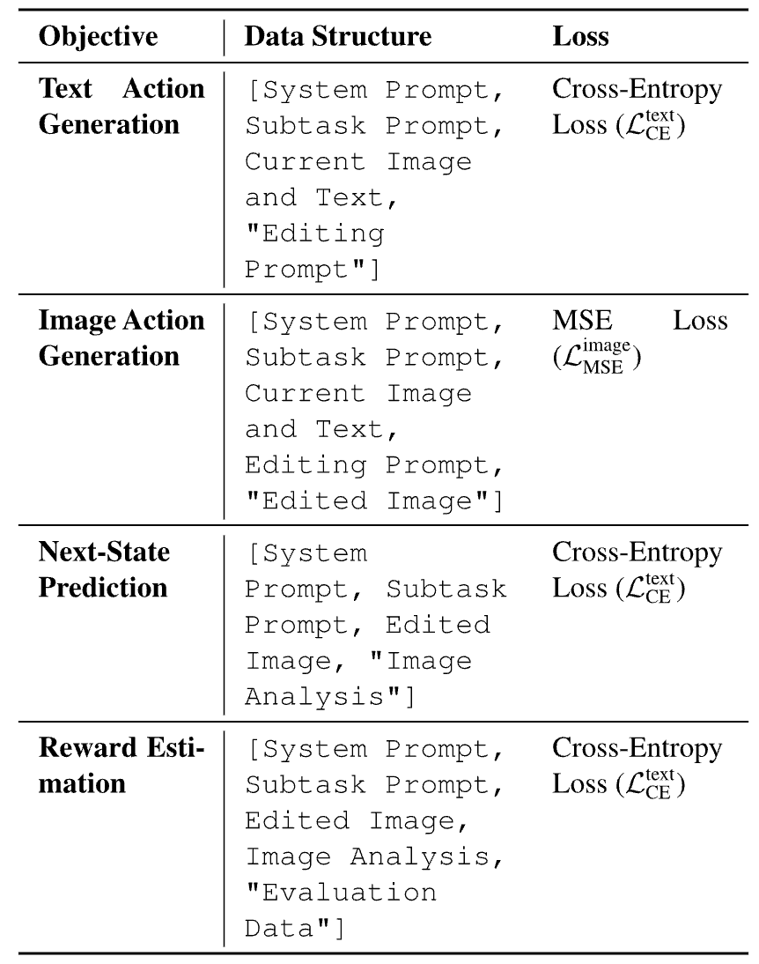
Training Paradigm
SFT
Macro-Level CoT: CE + MSE loss
Micro-Level CoT
RL: DPO
Notes:
监督微调（SFT）：在SFT阶段，结合了用于Macro-Level CoT分支的交错多模态监督和用于Micro-Level CoT分支的多任务学习。
Micro-Level CoT的多任务学习：对子任务完成过程进行监督，同样采用CE和MSE损失。
此外，为了支持基于马尔可夫决策过程（MDP）的自我反思推理，将学习分解为四个辅助目标，并分别进行优化：
文本动作生成：根据系统提示、子任务提示、当前图像和文本生成编辑提示。
图像动作生成：根据系统提示、子任务提示、当前图像和文本以及编辑提示生成编辑后的图像。
下一状态预测：预测编辑后的图像和分析文本。
奖励估计：根据编辑后的图像和分析文本评估任务完成质量，并生成评价数据。
2. 强化学习阶段（Reinforcement Learning, RL）
目标：通过强化学习进一步提升模型的推理鲁棒性和适应性。
具体做法：
直接偏好优化（Direct Preference Optimization, DPO）：采用DPO策略来对齐模型输出与人类偏好的推理轨迹。
该策略被解耦为两个偏好建模阶段：
文本偏好学习：鼓励模型选择连贯且正确的推理路径，避免次优或不一致的替代方案。
使用成对偏好标注来优化这一过程。
视觉偏好学习：根据人类或代理反馈引导图像编辑行为，优化视觉输出的语义正确性、视觉保真度和指令一致性。

Slide 25
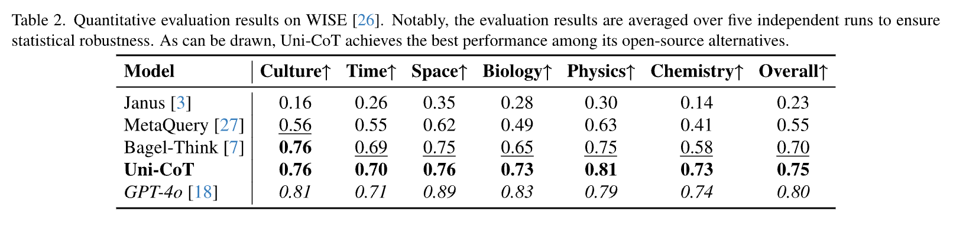
Main result

Slide 26
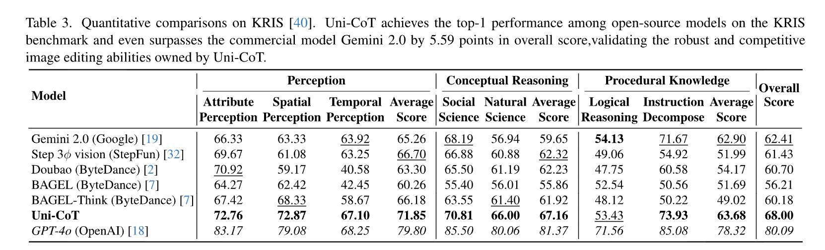
Main result

Slide 27
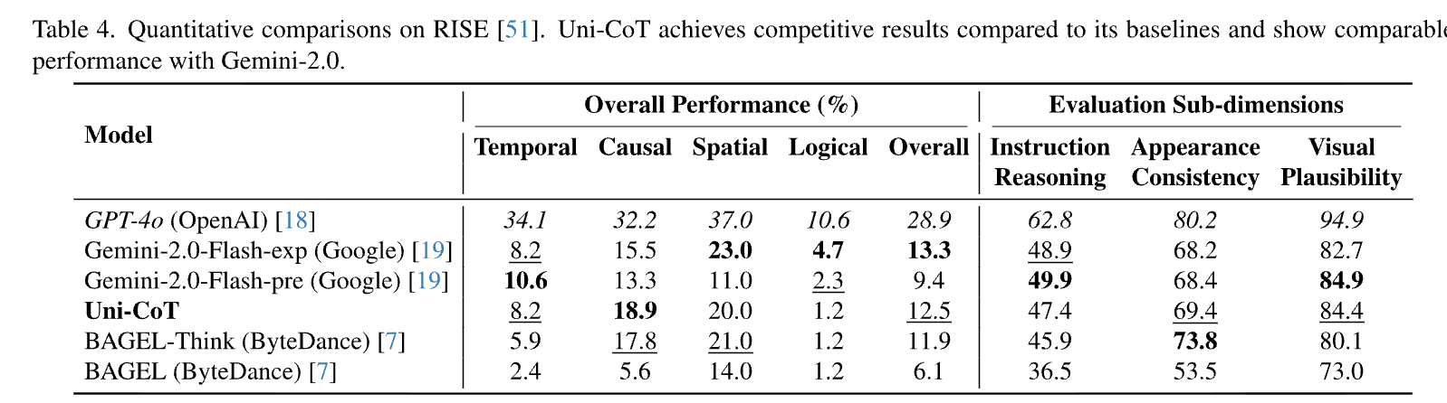
Main result

